Slide 1
SECRETARIA DE EDUCACIÓN
SUBSECRETARIA DE EDUCACIÓN FEDERALIZADA
DIRECCIÓN DE EDUCACIÓN PRIMARIA
ESCUELA PRIMARIA URBANA FEDERAL “CUAUHTÉMOC”
C.T. 07DPR3073C
ZONA ESCOLAR 041, SECTOR 02
COPAINALÁ CHIAPAS, SEPTIEMBRE DEL 2011

Slide 2
ENCUADRE Y ANALISIS DEL
PLAN DE ESTUDIOS 2011, DE
EDUCACIÓN BÁSICA.

Slide 3
Con la promulgación del Artículo Tercero Constitucional en 1917 y la creación de la
Secretaría de Educación Pública en 1921, la educación y el sistema educativo se
consolidaron como un motor poderoso y constante para el desarrollo de la sociedad
mexicana.
En este contexto, el sistema educativo moviliza recursos e iniciativas del sector público
y de la sociedad para dar a la educación una orientación firme hacia la consecución de
condiciones propicias de equidad y calidad, particularmente en el ámbito de la Educación Básica, e instala sinergias que favorecen las oportunidades de desarrollo individual y social, para el presente y el futuro del país.
En este sentido, hay referentes internacionales aceptados como pertinentes y valiosos
acerca de la educación, sus procesos y resultados, que es necesario tener en cuenta en todo esfuerzo de avance o mejora que se aplique en el sistema educativo nacional.
La escuela debe favorecer la conciencia de vivir en un entorno internacional insoslayable: intenso en sus desafíos y generoso en sus oportunidades.
También precisa fomentar en los alumnos el amor a la Patria y su compromiso de consolidar a México como una nación multicultural, plurilingüe, democrática, solidaria y próspera en el siglo XXI.

Slide 4
El Acuerdo Nacional para la Modernización de la Educación Básica como referente para el cambio de la educación y el sistema educativo en 1992.
El Compromiso Social por la Calidad de la Educación, 8 de agosto de 2002.
La Alianza por la Calidad de la Educación, 15 de mayo del 2008.
Proceso de elaboración del currículo.
ANTECEDENTES DE LA REFORMA INTEGRAL DE LA
EDUCACIÓN BÁSICA.

Slide 5
México inició una profunda transformación de la educación y reorganización de su sistema educativo nacional, que dio paso a reformas encaminadas a mejorar e innovar prácticas y propuestas pedagógicas, así como a una mejor gestión de la Educación Básica.
Reformas necesarias para un país que iniciaba una etapa renovada en la democracia y la apertura de su economía, cuyos principales retos eran incrementar la permanencia en el nivel de primaria y la cobertura en los niveles de preescolar y secundaria; actualizar los
planes y los programas de estudio; fortalecer la capacitación y actualización permanente de las maestras y los maestros; reconocer y estimular la calidad del docente, entendida como su preparación para enseñar; fortalecer la infraestructura educativa; consolidar un auténtico federalismo educativo al transferir la prestación de los servicios de Educación
Básica y Normal de la Secretaría de Educación Pública del Gobierno Federal a los gobiernos estatales, y promover una nueva participación social en beneficio de la educación.
El Acuerdo Nacional para la Modernización
de la Educación Básica como referente para
el cambio de la educación y el sistema educativo

Slide 6
Tuvo como propósito la transformación del
sistema educativo nacional en el contexto económico, político y social en que se inicia el siglo XXI, el cual plantea retos sin precedentes.
Una vía privilegiada para impulsar el desarrollo armónico e integral del individuo y de la comunidad es contar con un sistema educativo nacional de calidad, que permita a los niños, las niñas y los jóvenes mexicanos alcanzar los más altos estándares de aprendizaje; reconocer que los enfoques centrados en el aprendizaje y en la enseñanza inciden en que el alumno aprenda a aprender, aprenda para la vida y a lo largo de toda la vida, así como formar ciudadanos que aprecien y practiquen los derechos humanos, la paz, la responsabilidad, el respeto, la justicia, la honestidad y la legalidad.
El Compromiso Social por la Calidad de la Educación.

Slide 7
La Alianza por la Calidad de la Educación, suscrita el 15 de mayo del 2008 entre el Gobierno Federal y los maestros de México representados por el Sindicato Nacional de Trabajadores de la Educación (SNTE), estableció el compromiso de llevar a cabo una reforma curricular orientada al desarrollo de competencias y habilidades, mediante la reforma a los enfoques, asignaturas y contenidos de la Educación Básica y la enseñanza del idioma inglés desde el nivel preescolar.
Asimismo, estableció los compromisos de profesionalizar a los maestros y a las autoridades educativas, y evaluar para mejorar, ya que la evaluación debe servir de estímulo para elevar la calidad de la educación, favorecer la transparencia y la rendición de cuentas, y servir de base para el diseño adecuado de políticas educativas.
La Alianza por la Calidad de la Educación

Slide 8
1.- El diseño y desarrollo del currículo se efectuó en el marco de la Constitución Política de los Estados Unidos Mexicanos
2.- Con la colaboración de especialistas, centros académicos de alto nivel.
3.- En cada entidad federativa se integraron Coordinaciones Estatales de Asesoría y Seguimiento (CEAS) para los tres niveles de la Educación Básica
4.- En el caso de los Estándares Curriculares, para contar con otra perspectiva internacional, la Subsecretaría de Educación Básica de la Secretaría de Educación Pública del Gobierno Federal convocó al Instituto de Educación de la Universidad de Londres, para realizar una propuesta que permitió enriquecerlos.
5.-Por su parte, los estándares de desempeño docente se desarrollaron en colaboración con la Organización de Estados Iberoamericanos para la Educación, la Ciencia y la Cultura.
6.- La construcción de los materiales educativos representa un trabajo colaborativo e interdisciplinario.
Proceso de elaboración del currículo

Slide 9
1.-Principios pedagógicos
2.-Competencias para la vida
3.-Perfil de egreso de la educación básica
4.- Mapa curricular
5.-Diversificación y contextualización curricular:
Marcos Curriculares para la educación indígena
6.- Parámetros Curriculares
para la educación indígena
7.-Gestión para el desarrollo
de Habilidades Digitales
8.- L a gestión educativa y de los aprendizajes
9.- Estándares Curriculares
y aprendizajes esperados
Características
del Plan de estudios 2011.
Educación Básica.

Slide 10
1.1. Centrar la atención en los estudiantes y en sus procesos de aprendizaje.
1.2. Planificar para potenciar el aprendizaje.
1.3. Generar ambientes de aprendizaje.
1.4. Trabajar en colaboración para construir el aprendizaje.
1.5. Poner énfasis en el desarrollo de competencias, el logro de los Estándares Curriculares y los aprendizajes esperados.
1.6. Usar materiales educativos para favorecer el aprendizaje.
1.7. Evaluar para aprender.
1.8. Favorecer la inclusión para atender a la diversidad.
1.9. Incorporar temas de relevancia social.
1.10. Renovar el pacto entre el estudiante, el docente, la familia y la escuela.
1.11. Reorientar el liderazgo.
1.12. La tutoría y la asesoría académica a la escuela.
1. Principios pedagógicos
que sustentan el Plan de estudios

Slide 11
Competencias para el aprendizaje permanente
Competencias para la convivencia.
Competencias para el manejo de la información.
Competencias para la vida en sociedad.
Competencias para el manejo de situaciones.
2. Competencias para la vida

Slide 12
a) Definir el tipo de ciudadano que se espera formar a lo largo de la Educación Básica.
b) Ser un referente común para la definición de los componentes curriculares.
c) Ser un indicador para valorar la eficacia del proceso educativo.
3. Perfil de egreso de la Educación Básica

Slide 13
4. Mapa curricular de la Educación Básica 2011 2011

Slide 14
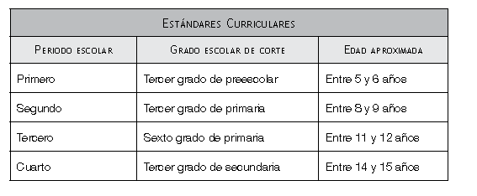
Estándares Curriculares

Slide 15
5. Diversificación y contextualización curricular:
Marcos Curriculares para la educación indígena
Permiten acceder a la indagación, profundización e inclusión de los conocimientos de los pueblos y las comunidades
Nacionales
Dinámicos
Diversifican porque proponen los tratamientos pedagógicos que instan al docente a partir de la realidad escolar, cultural y social inmediata en la que se puede manifestar la diversidad social.
Especializados
Étnicos
Innovadores

Slide 16
6. Parámetros Curriculares para la educación indígena
Los Parámetros Curriculares contienen propósitos, enfoque, contenidos generales, y recomendaciones didácticas y lingüísticas. Además, a partir de la guía curricular se elaboran programas de estudio por lengua, considerando las particularidades lingüísticas y culturales.

Slide 17
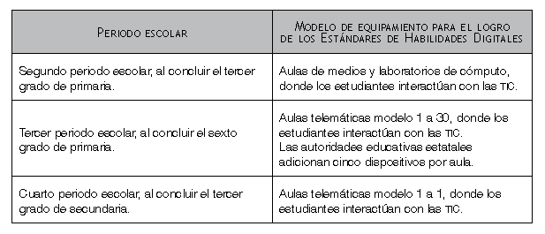
7. Gestión para el desarrollo
de Habilidades Digitales
1. Acceso universal a la información.
2. Libertad de expresión.
3. Diversidad cultural y lingüística.
4. Educación para todos.

Slide 18
8. L a gestión educativa y de los aprendizajes
La gestión escolar
Elementos y condiciones
para la reforma en la gestión escolar
Gestión de la asesoría académica en la escuela
Modelos de gestión específicos para cada contexto
Gestión para avanzar hacia una Escuela de Tiempo Completo
Gestión del tiempo en jornada ampliada
Gestión del tiempo propuesto
en las escuelas de medio tiempo

Slide 19
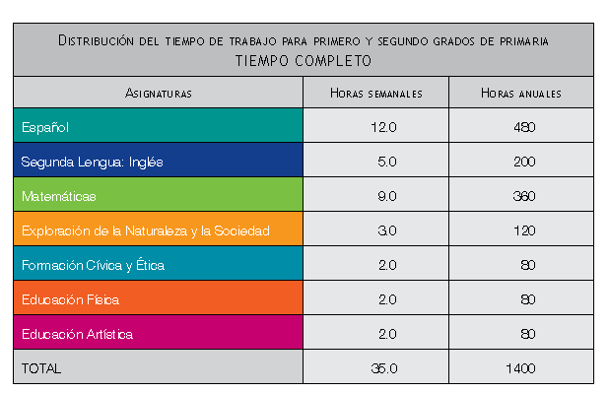

Slide 20
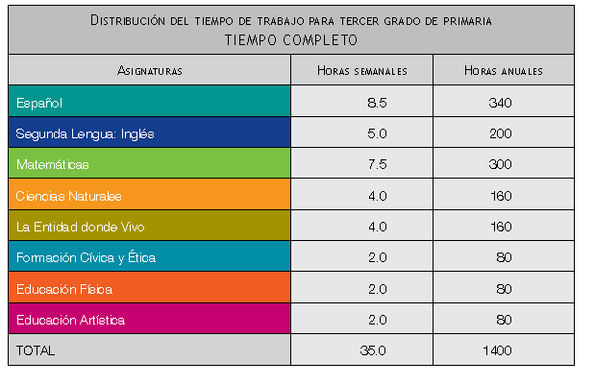

Slide 21
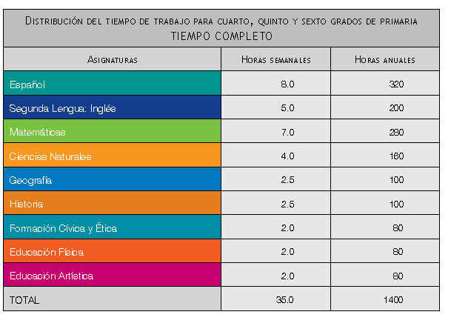

Slide 22
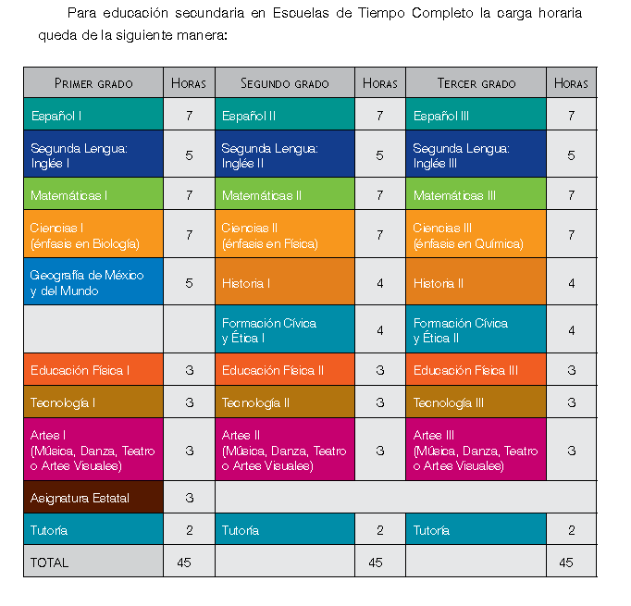

Slide 23
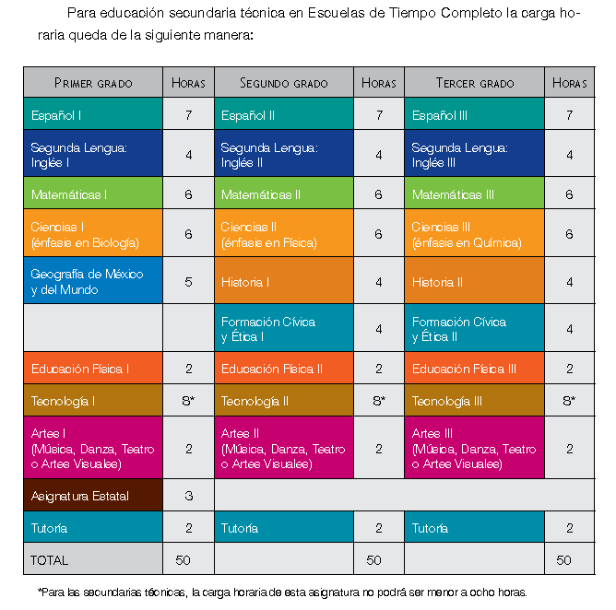

Slide 24
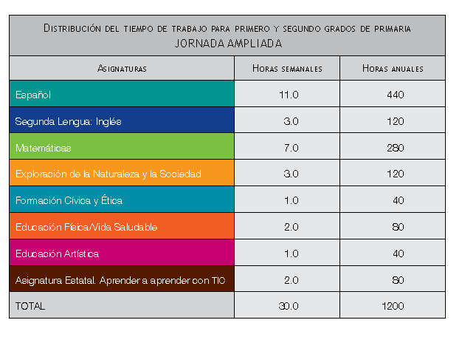

Slide 25
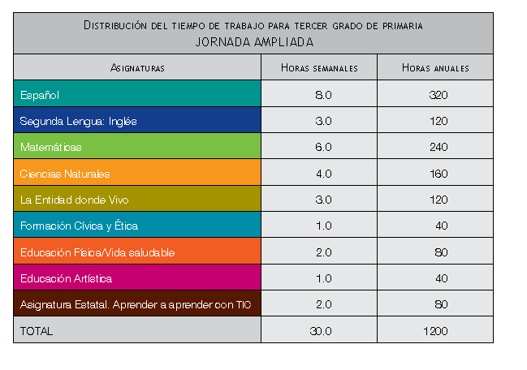

Slide 26
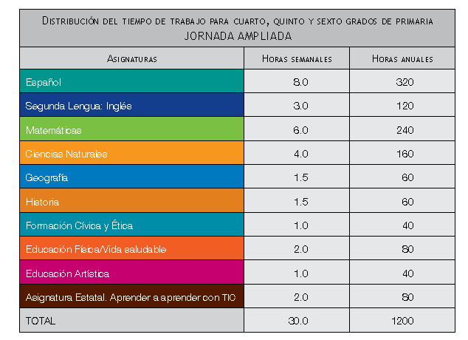

Slide 27
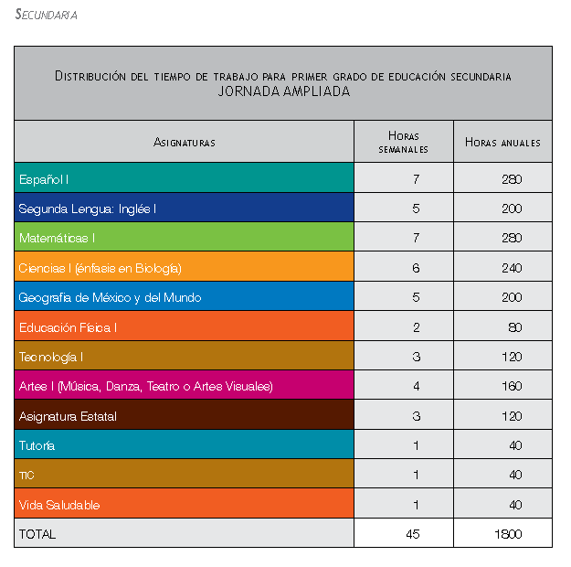

Slide 28
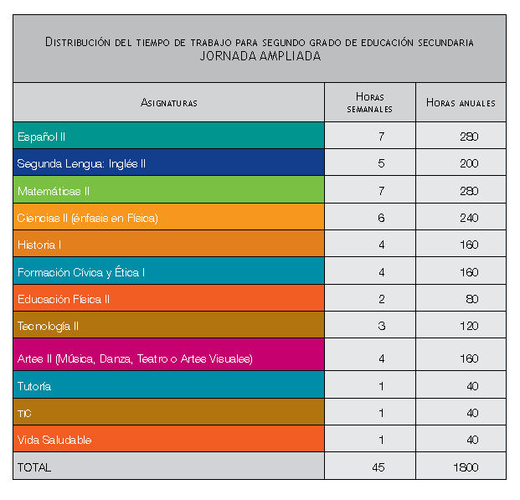

Slide 29
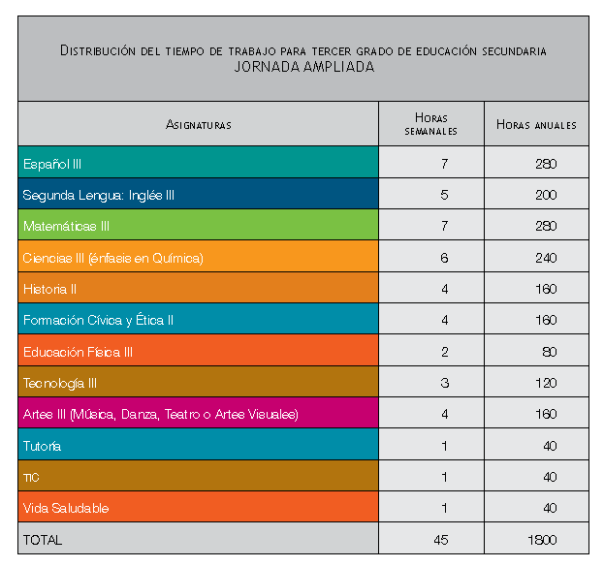

Slide 30
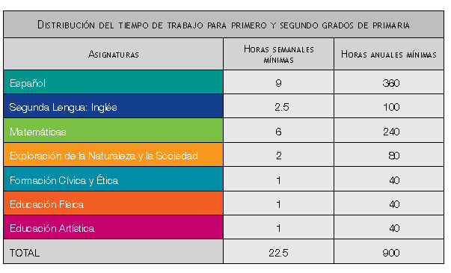
ESCUELAS DE MEDIO TIEMPO

Slide 31
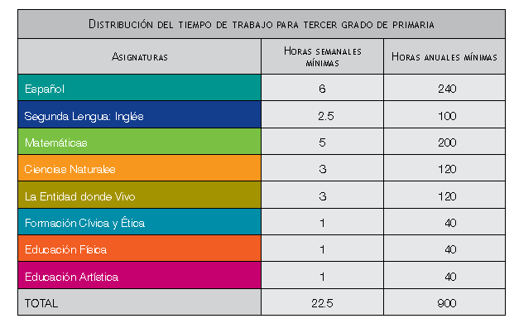

Slide 32
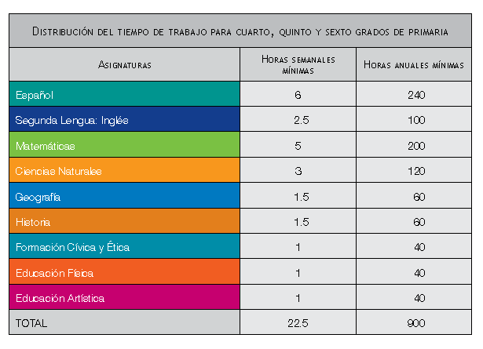

Slide 33
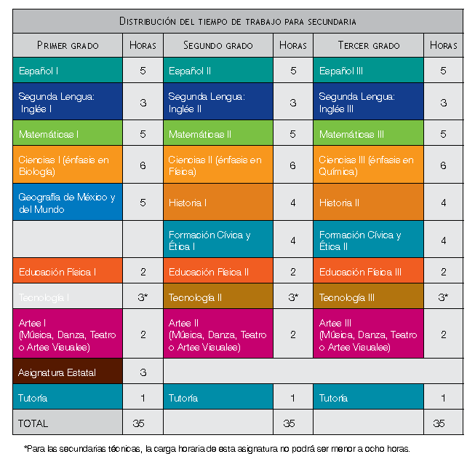

Slide 34
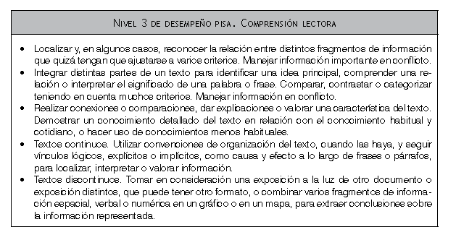
9. Estándares Curriculares y aprendizajes esperados.

Slide 35
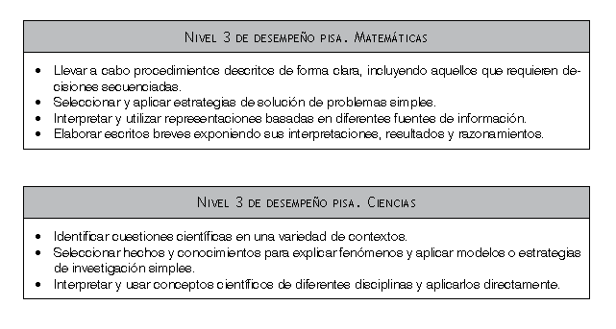

Slide 36
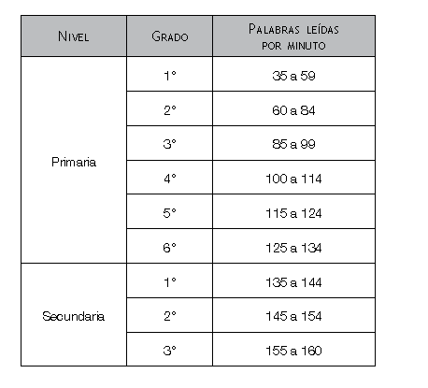
Estándares nacionales de habilidad lectora

Slide 37
Estándares de Segunda Lengua: Inglés
1. Comprensión.
3. Multimodalidad.
4. Actitudes hacia el lenguaje y la comunicación.
2. Expresión.

Slide 38
ESTANDARES DE MATEMÁTICAS
1. Sentido numérico y pensamiento algebraico
3. Manejo de la información.
4. Actitud hacia el estudio de las matemáticas.
2. Forma, espacio y medida.

Slide 39
ESTÁNDARES DE CIENCIAS
1. Conocimiento científico.
3. Habilidades asociadas a la ciencia.
4. Actitudes asociadas a la ciencia.
2. Aplicaciones del conocimiento científico y de la tecnología.

Slide 40
Estándares de Habilidades Digitales
3. Investigación y manejo de información.
2. Comunicación y colaboración.
6. Funcionamiento y conceptos de las TIC.
4. Pensamiento crítico, solución de problemas y toma de decisiones.
5. Ciudadanía digital.
1. Creatividad e innovación.

Slide 41
RESPONSABLE
PROFESOR JOSÉ FRANCISCO LEYVA VÁSQUEZ
COPAINALÁ CHIAPAS, SEPTIEMBRE DEL 2011.

